Slide 1
BIG PROJECT
Muhammad Reza Adi Kusuma

Slide 2
Rumusan masalah
Cilvest, salah satu platform manajer investasi yang sedang ekspansi ingin melakukan ingest data dari Twitter untuk melihat seberapa besar demand masyarakat Indonesia dalam investasi. Ada beberapa instrumen investasi yang ingin diketahui demand-nya oleh Cilvest, yaitu saham, reksadana, dan sukuk.

Slide 3
Rumusan masalah
Data yang akan dianalisis adalah seberapa banyak orang berdiskusi terkait instrumen investasi yand disebutkan sebelumnya. Karena startup ini masih dalam tahap pengembangan, Cilvest menginginkan infrastruktur data dengan budget seefisien mungkin.

Slide 4
Deskripsi data
Data yang akan dianalisis adalah tweet yang mengandung kata “saham”, “reksadana”, dan “sukuk”. Proses scraping dilakukan secara real time. Namun karena adanya pembatasan dari Twitter, maka data discrape tiap 6 detik sekali. Data tersebut akan dibersihkan dan diambil bagian-bagian yang akan digunakan untuk analisis

Slide 5
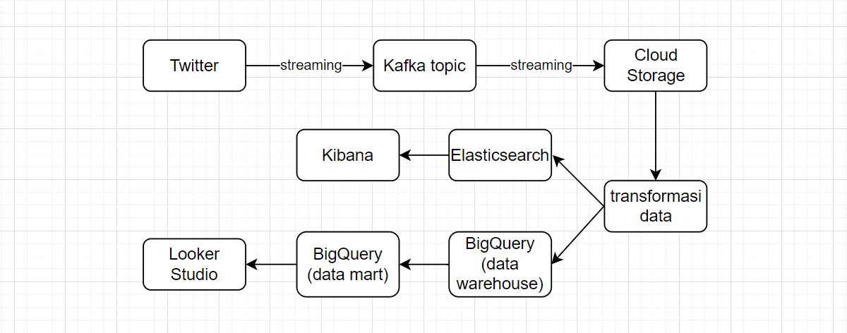
Data flow diagram

Slide 6
Spesifikasi virtual machine
Compute Engine
Dataproc Cluster
Name: Big_project
Region/Zone: us-central1-c
Machine type: e2-medium (2vCPU, 4GB RAM)
Boot disk type: balance persistent disk
Disk size: 10GB
OS: Ubuntu 20.04 LTS
Python: 3.8.10
Zoo-keeper: 3.7.0
Kafka: 2.8.2
Elasticsearch: 8.5.2
Kibana: 8.5.2
Model: dataproc on compute engine
Name: Big_projects
Region/Zone: us-central1-c
OS: Ubuntu 18.04.06 LTS
Hadoop: 3.2
Spark: 3.1.3
Python: 3.8.15

Slide 7
Spesifikasi virtual machine
Master
Worker
N = 1
Machine type: e2-standard-2 (2vCPU, 8GB RAM)
Primary disk type: standard persistent disk
Disk size: 10GB
N = 3
Machine type: e2-standard-2 (2vCPU, 8GB RAM)
Primary disk type: standard persistent disk
Disk size: 10GB

Slide 8
Simple demo

Slide 9
persiapan
Menjalankan kafka
Menjalankan elasticsearch & kibana
Nyalakan compute engine virtual machine
Buka SSH
Jalankan zookeeper
~$ . apache-zookeeper-3.7.0-bin/bin/zkServer.sh start
Jalankan kafka
~$ . cd kafka_2.13-2.8.2/
~$ nohup bin/kafka-server-start.sh config/server.properties &
Nyalakan compute engine virtual machine
Buka SSH
Jalankan elasticsearch
~$ sudo systemctl daemon-reload
~$ sudo systemctl start elasticsearch
Jalankan kibana
~$ sudo /bin/systemctl start kibana.service

Slide 10
Streaming data ingestion
Menjalankan kafka
Menyalakan virtual environment “venvbigproject”
~$ . venvbigproject/bin/activate
Menjalankan producer
~$ nohup python prd_big_project.py &
Jalankan consumer
~$ nohup python csm_big_project.py &

Slide 11
Data transformation
Transformasi dengan spark
Nyalakan compute dataproc virtual machine cluster
Buka SSH
Run spark job
~$ spark-submit --packages org.elasticsearch:elasticsearch-spark-30_2.12:8.5.2,com.google.cloud.spark:spark-bigquery-with-dependencies_2.12:0.27.1 spark_big_project.py

Slide 12
Cek data hasil transformasi
Cek elasticsearch & kibana
Cek bigquery
Buka tab baru di browser
Buka http
Klik management > dev tools
Ketik GET investasi/_search
Klik run/ ketik ctrl+enter
Buka bigquery
Expand dataset bigproject (data warehouse)

Slide 13
Cek data hasil transformasi
Membuat/update data mart
Visualisasi data mart
Buka SSH compute engine virtual machine
Menyalakan virtual environment “venvbigproject”
~$ . venvbigproject/bin/activate
Jalankan script python
~$ python big_project_datamart.py
Buka bigquery
Expand dataset bp_datamart (data mart)
Buka looker studio
Buka dashboard “Minat Masyarakat Indonesia Terhadap Beberapa Produk Investasi”
Klik “opsi lainnya”
Klik “segarkan data”

Slide 14
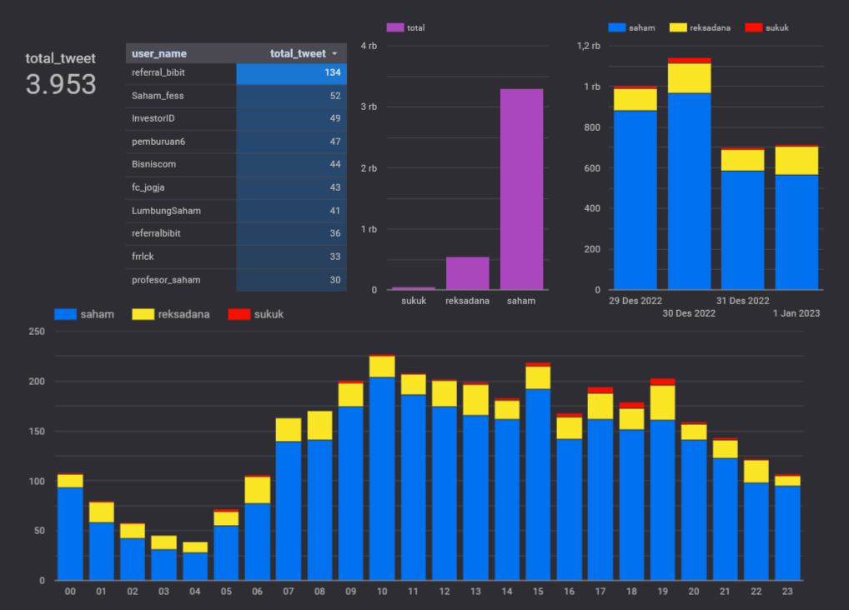

Slide 15
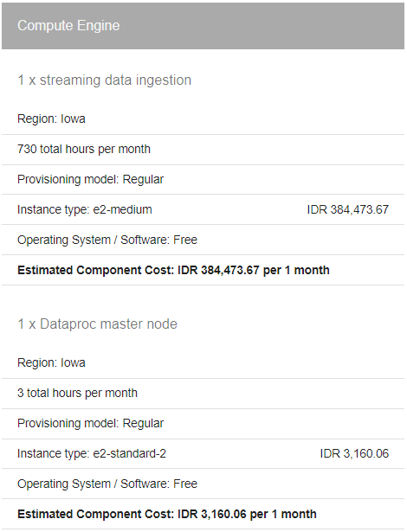
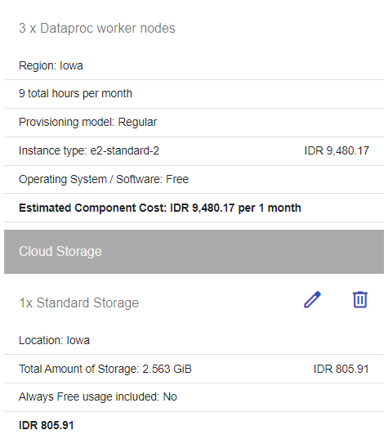
budget

Slide 16
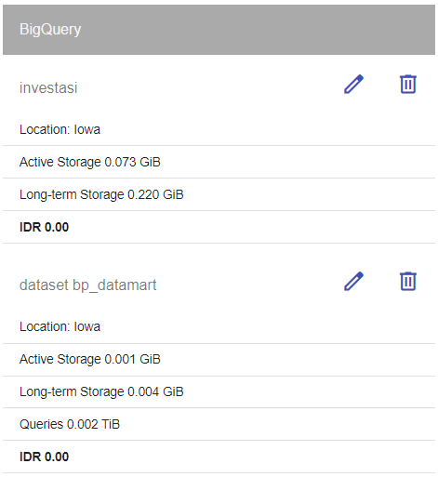
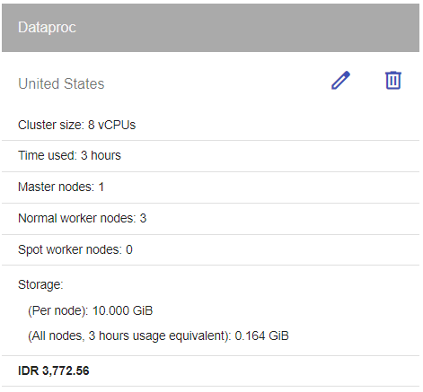
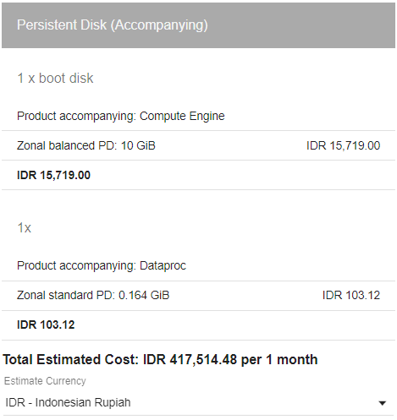
Estimasi biaya per tahun:
Rp 417.514,48 x 12 =
Rp 5.010.173,76

Slide 17
terima kasih

